Slide 1


DONS: Fast and Affordable Discrete Event Network
Simulation with Automatic Parallelization
——2023，SIGCOMM
汇报人：孙海龙
日期：2024.7.10

Slide 2




背景与贡献
01
现有的DES模拟器在模拟现代网络时不能提供令人满意的性能。现有的并行DES框架的可伸缩性也很差，有时比串行执行还要差。
现有的DES模拟器存在的问题：
1）多核和缓存效率差:当前基于面向对象设计（OOD）的DES模拟器即使在单台机器上也没有针对性能和可扩展性进行优化
2）内存效率低:现有的DES模拟器缺乏多线程支持。基于进程的并行化无法在不产生上下文切换开销的情况下共享数据。同时网络拓扑和路由信息等数据对于每个进程都是重复的，导致内存消耗很高
3）手动且低效的分区:用于在单台多核机器或服务器集群上的并行化，用户的现有的网络模拟器必须手动划分网络
根源在于底层架构
知行合一、经世致用
自强不息 厚德载物
Central South University
Notes:
2）这限制了在单个机器中可以模拟的网络的大小，为了确保每个进程能够独立、正确地进行网络仿真操作，必须在每个进程中保留一份网络拓扑和路由信息的副本（保持数据一致性，独立计算和操作）
3）容易出错，不良的分区也会导致较差的并行执行性能，有时甚至比串行执行更差

Slide 3
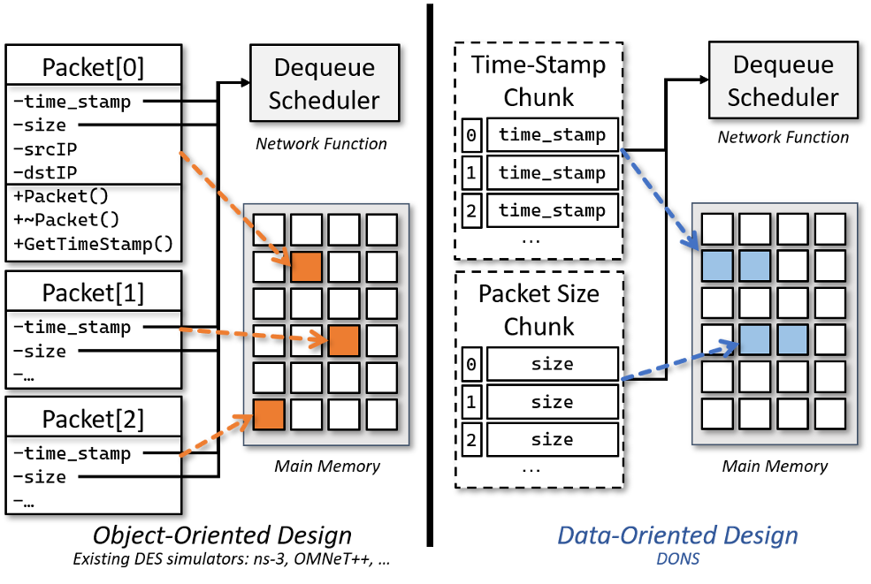
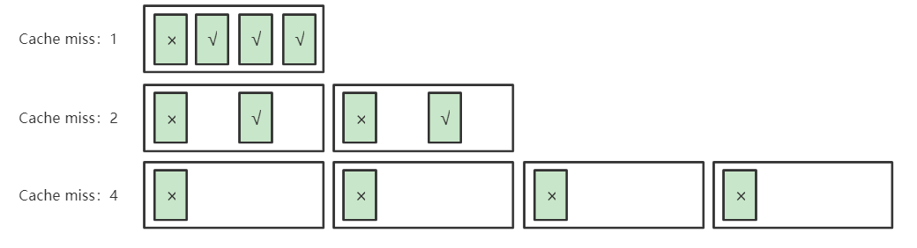
背景与贡献
01
DONS贡献：1）基于面向数据设计（DOD）思想和实体-组件-系统(ECS)框架设计了DONS模拟器
2）使用基于批处理的线程模型，支持基于线程的并行化和多核上的细粒度自动负载平衡
3）设计了一种多服务器并行仿真的自动分区算法，将现有的DES模拟器方法分区(将仿真拓扑划分为子图，并在不同的服务器上执行每个子图)置于单机DONS执行模型之上：①设计了一个新的时间成本模型来划分拓扑②开发了一种自动启发式分区算法，可以平衡服务器之间的负载
面向对象设计（OOD）vs面向数据设计（DOD）
知行合一、经世致用
自强不息 厚德载物
Central South University
Notes:
2）数据可以在进程内的线程之间轻松共享，在批处理中网络函数的处理逻辑可以在没有同步算法的情况下以数据并行的方式执行
3）容易出错，不良的分区也会导致较差的并行执行性能，有时甚至比串行执行更差
CPU Cache 和内存之间传输数据的最小单位是缓存行（一般为64字节），内存直接访问了某个 16 字节的内存数据之后（Cache命中失败一次），那么 Cache 会将该数据所处内存位置的整行（64字节）读取出来存着。倘若接下来要使用的 3 个 16 字节的内存数据都在 Cache 中（Cache命中），那么 CPU 就直接去 Cache 取数据，而不必要进行内存直接访问。
而如果要使用的数据在内存中的分布间隔比较疏远，那么可能会发生更多次的内存直接访问和缓存行读取

Slide 4
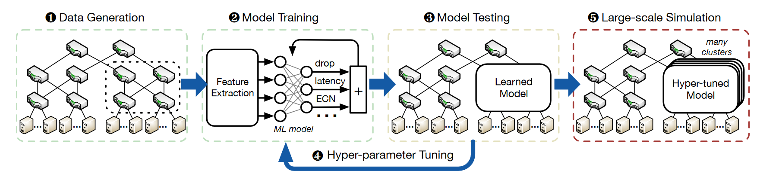
相关工作
02
流级连续时间模拟器（CTS）：CTS可以实现更高的可扩展性，因为它忽略了包级事件，并且比DES在更高的抽象级别上工作。
缺点：
(1)它们要求用户具有定义状态演化方程方面的专业知识
(2)它们只提供稳态结果
(3)使用CTS模拟器准确估计性能可能需要大量计算
人工智能驱动的性能近似模拟器(APA）：使用ML来减少模拟器完成的总工作量，并利用GPU硬件加速的能力。具有固有的准确性损失，耗时的训练过程；具有灵活性和通用性的限制。例如MimicNet无法适应除FatTrees以外的拓扑结构
由于需要使用DES模拟流级相互作用或收集训练数据，两种方法都受限于DES的性能
知行合一、经世致用
自强不息 厚德载物
Central South University

Slide 5
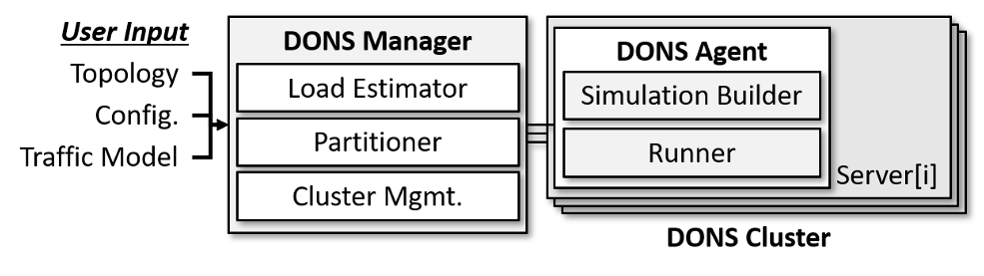
系统架构
03
Client-Server体系结构:DONS管理器接受用户提交的模拟设置，并对一个或多个模拟进行编排。每台参与的机器运行一个DONS代理，并执行管理器分配的模拟任务。
Manager有三个核心组件:负载估计器、分区器和集群控制器。当集群中有多台机器时，负载估计器和分区器一起工作以生成并行执行计划。集群控制器维护与所有代理的连接，监视DONS集群的运行状况和模拟进度，并汇总模拟结果。
Agent有两个核心组件，仿真构建器和运行器。仿真构建器根据来自DONS管理器的设置信息在本地构建仿真场景。Runner是一个基于线程池的运行时环境，用于执行模拟。
知行合一、经世致用
自强不息 厚德载物
Central South University

Slide 6
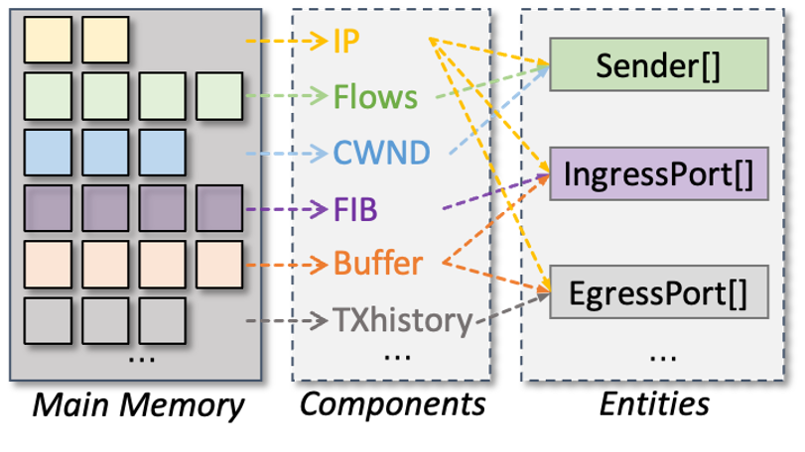
系统架构
03
实体-组件-系统(ECS)框架
实体用于识别哪些数据块在逻辑上属于一起，组件将实体标记为拥有特定的方面或属性，系统作用于所有
具有所需组件的实体，并将组件数据从当前状态转换为下一个状态。
sender:它抽象了所有的流量生成器。
Receiver :它代表流量的目的地。
IngressPort:它模拟网络设备的输入端口，有含转发表和缓冲区等组件。
EgressPort:对网络设备输出端口进行建模，有调度策略和缓冲区之类的组件。
知行合一、经世致用
自强不息 厚德载物
Central South University

Slide 7
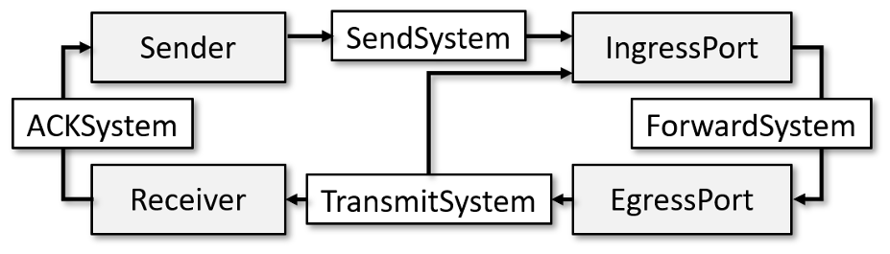
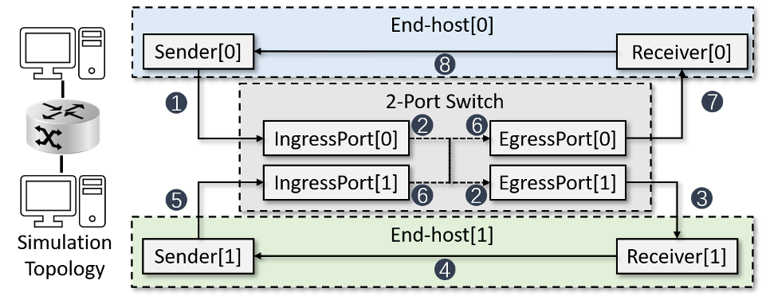
系统架构
03
SendSystem:它生成来自所有sender的数据包，并将它们放在连接的IngressPort实体的缓冲组件中。它还为所有sender维护传输层拥塞控制协议(例如TCP)的状态机。负责步骤1，5
ForwardSystem:对于模拟中的所有IngressPorts，该系统根据转发信息库FIB将数据包转发到相应的EgressPorts。负责步骤2，6
TransmitSystem:它首先按照时间顺序对来自所有EgressPorts缓冲组件的数据包进行排序，然后根据EgressPorts预定义的调度策略将它们移动到链接的IngressPorts或Receiver 。负责步骤3，7
ACKSystem:它负责处理所有接收器接收到的数据包。如果一个流使用TCP协议，ACKSystem检查报文的序列号，然后将ACK报文注册给配对的发送方实体。负责步骤4，8
知行合一、经世致用
自强不息 厚德载物
Central South University

Slide 8
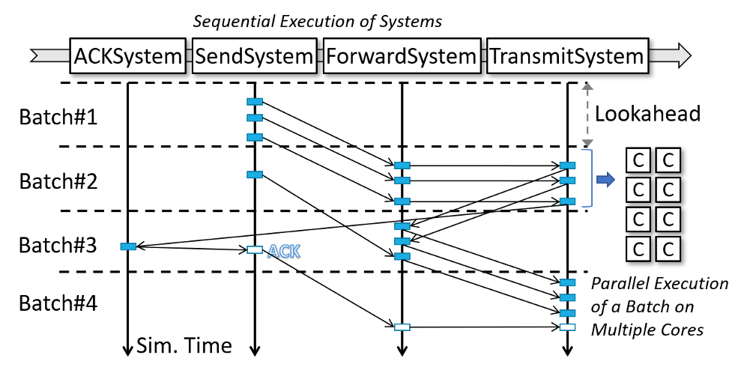
系统架构
03
基于批处理的线程模型
使用链路延迟作为lookahead时间：逻辑进程（LP）可以安全地执行事件而不用担心与其他LP同步的一段时间。
ECS框架打破了网络设备之间的耦合。设备之间没有依赖关系，不需要等一个设备操作完成下一个设备才能进行操作。
使用基于线程池的运行时环境：利用线程池，DONS实现了多核上的自动多线程并行化和细粒度负载均衡。与基于进程的并行化相比，多线程并行化具有更高效的内存使用和更低的跨线程通信开销，因为数据可以在一个进程内的线程之间轻松共享。
知行合一、经世致用
自强不息 厚德载物
Central South University
Notes:
原生执行顺序是:“SendSystem、forward system 、TransmitSystem、ACKSystem”，它在批处理的开始打包的生成和检索，在最后打包的处理。然而，使用这种顺序，当当前批处理结束，下一批处理开始时，模拟时钟必须增加，ACKSystem可能触发SendSystem执行当前批处理中的事件，导致SendSystem违反LCC

Slide 9
系统架构
03
基于批处理的线程模型的正确性
每一批次按照以下顺序执行(“ACKSystem, SendSystem, ForwardSystem, TransmitSystem”)，则可以保证仿真的正确性
满足
局部因果约束(LCC)：每个LP严格按照时间顺序处理事件的事实——同步算法应该保证在模拟时间t处理事件之前，不会发生其他事件。
当一个批处理开始时，要处理的事件顺序已经由前面的系统确定，所以DONS在多核CPU上的执行模型与顺序执行结果完全相同。
知行合一、经世致用
自强不息 厚德载物
Central South University
Notes:
当一个批次开始时，ACKSystem要处理的事件顺序已经由传输系统确定。执行此批处理时不会插入新事件，因此ACKSystem符合LCC。这对于转发系统和SendSystem也是一样的:当一个批处理开始时，要处理的事件顺序已经由前面的系统确定，因此两个系统都符合LCC。对于传输系统，由于多个IngressPorts可以将数据包转发给一个EgressPort，并且转发系统并行处理它们，所以当批处理开始时，EgressPorts的缓冲区组件中的数据包顺序不正确。因为transmitsystem先按照时间顺序对数据包进行排序，然后再执行出口调度，所以它也符合LCC。

Slide 10
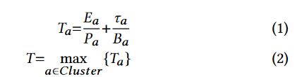
系统分布式执行
04
自动分区
问题形式化：寻找跨多台机器的最佳分区可以作为一个优化问题来处理，其中输入是模拟任务的设置以及集群的计算和通信能力;输出是分区结果;目标是最小化的完成时间。
考虑仿真网络中的流量模式，物理服务器的计算能力以及物理集群的通信容量建立以下时间成本模型
𝐸𝑎为服务器A的计算负荷，𝑃𝑎为服务器A的计算效率
𝜏𝑎为服务器A的流出流量，𝐵𝑎为服务器A的带宽。
𝑇𝑎为服务器A的执行时间估计值，𝑇为整个仿真完成时间估计值。
知行合一、经世致用
自强不息 厚德载物
Central South University

Slide 11
系统分布式执行
04
自动分区
问题形式化：寻找跨多台机器的最佳分区可以作为一个优化问题来处理，其中输入是模拟任务的设置以及集群的计算和通信能力;输出是分区结果;目标是最小化的完成时间。
负载估计：使用简单的流级网络模型获得式(1)中的参数。将流以与仿真中相同的顺序和时间添加到网络中。它们也使用与模拟中相同的方法进行路由。当一个新的流被添加到模型中时，我们将该流的带宽添加到设备和沿着其路径的链接的负载值中。网络中每个设备和链路的负载用通过它的总带宽来表
示。这样实际形成了一个带权的网络流。
知行合一、经世致用
自强不息 厚德载物
Central South University

Slide 12
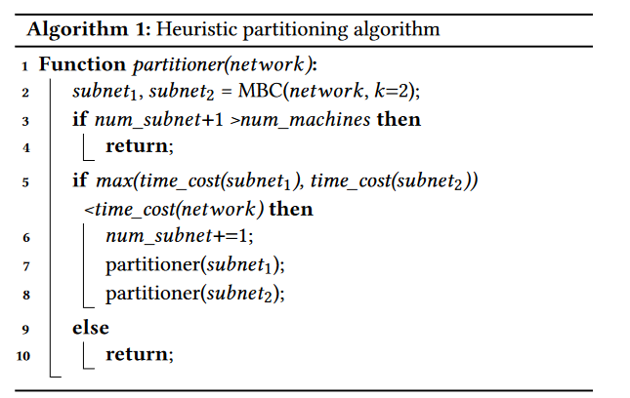
系统分布式执行
04
自动分区
问题形式化：寻找跨多台机器的最佳分区可以作为一个优化问题来处理，其中输入是模拟任务的设置以及集群的计算和通信能力;输出是分区结果;目标是最小化的完成时间。
分区：最小化𝐸𝑎/𝑃𝑎即所有子图中节点权值的最大和，最小化𝜏𝑎/𝐵𝑎即被切链路的权值之和。实际上是一个最小平衡切割（MBC）问题。使用已有的MBC算法迭代分区。当集群中的所有机器都被充分利用或者当前的分区没有带来性能优势时停止迭代
知行合一、经世致用
自强不息 厚德载物
Central South University

Slide 13
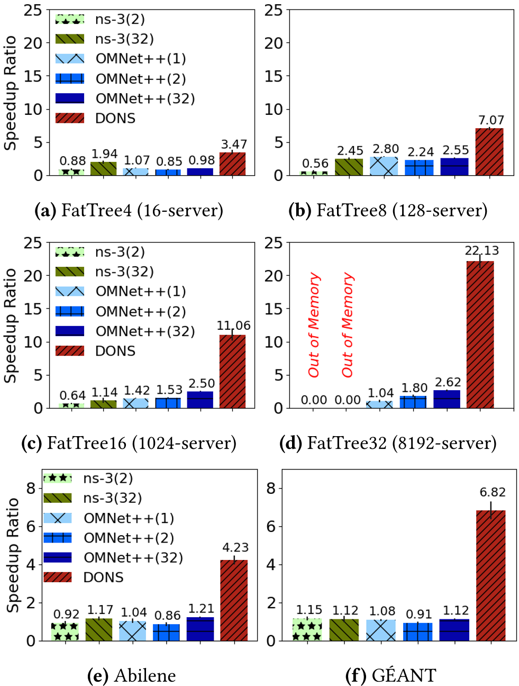
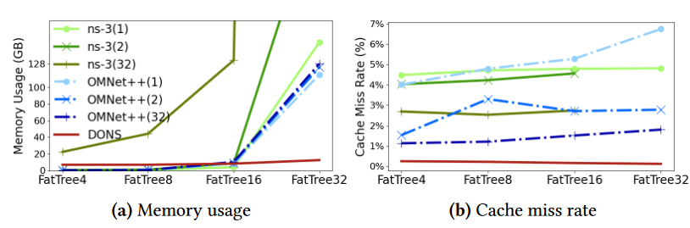
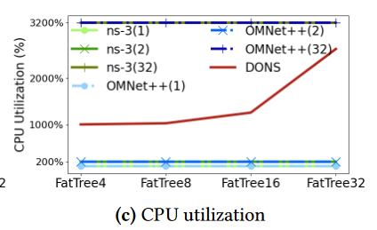
评估
05
知行合一、经世致用
自强不息 厚德载物
Central South University

Slide 14
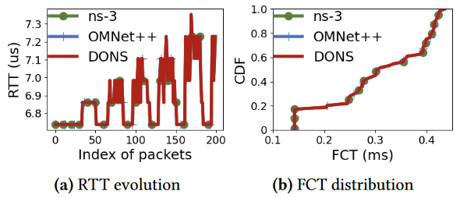
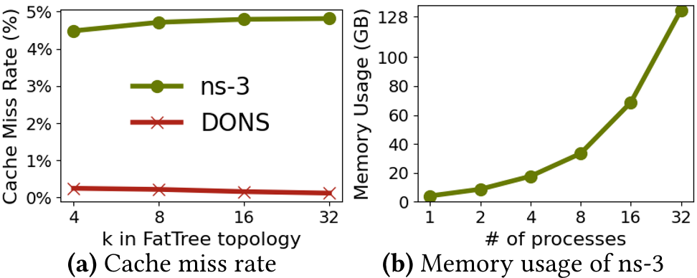
评估
05
保真度
加速比(𝑡𝑛𝑠−3(1) /𝑡𝑥 )
内存效率
知行合一、经世致用
自强不息 厚德载物
Central South University

Slide 15
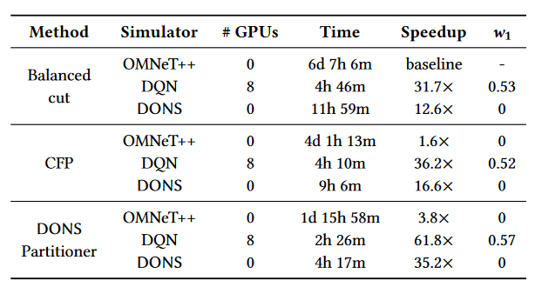
分布式评估
05
静态平衡切割算法，在多台机器上均匀地分配节点数量
OMNeT++的基于耦合因子的方法，约束是服务器之间的通信延迟应该小于服务器执行一次先行预测（lookahead）的Wall-clock time（即开始执行任务到完成任务之间的总时间，包括所有可能的延迟和等待时间）
知行合一、经世致用
自强不息 厚德载物
Central South University

Slide 16


谢 谢 大 家
THANKS FOR ALL

